Slide 1



國際人權公約
性別平權與案例分析
107年兩公約人權教育訓練
國立高雄科技大學 通識教育中心
李孝悌 助理教授

Slide 2
前言：為何需要人權公約
我國憲法已經保障性別平等，為何仍須國際人權公約？
憲法第7條：「中華民國人民不分男女、..在法律上一律平等」
增修條文第10條第6項：「國家應維護婦女之人格尊嚴，保障婦女之人身安全，消除性別歧視，促進兩性地位之實質平等。」

Slide 3

前言：為何需要人權公約
1.我國並非聯合國的會員國，為何聯合國建立的標準，對我國有其適用性？

Slide 4
前言：為何需要人權公約
2.每個國家有其文化特殊性與主體性，簽署公約是否凌駕本國法律？
3.臺灣婦女運動從90年代至今已經有許多豐盛成果，為何還需引用國際人權文件來促進女權發展？

Slide 5
前言：為何需要人權公約
回應1.：我國仍缺少「歧視」(discrimination)的規範與定義
回應2.：聯合國排斥我國成為會員，不意味著我們要置身於國際社會之外。

Slide 6

前言：為何需要人權公約
回應3.：臺灣女權運動許多目標是與國際人權規範重疊，最年來的「性別主流化」目標，也是為了實現國際人權。

Slide 7
一、人權公約目前在我國之法效力？
國際條約一般國內生效程序
締結：外交單位或行政機關簽署
立法審查：憲法第62條條約案、釋字第329號
總統批准、對外公布
國際條約簽署程序：存放國際機關
Notes:
2014年通過《條約締結法》

Slide 8
我國參與兩公約及兩公約施行法經過
兩公約於1967年10月5日由常駐聯合國代表劉鎧簽字，但因聯合國大會在1971年10月25日通過2758號決議，使我國失去代表權，致聯合國未能批准兩公約。
2009年3月11日，兩公約由立法院審議通過，總統於同年5月14日批准；2009年6月15日遭聯合國秘書處以一中為由退回。

Slide 9
我國參與兩公約及兩公約施行法經過
兩公約在我國體系上之定位及效力，仍有必要以法律明定，以利遵循，爰制定「兩公約施行法」。
兩公約施行法經立法院2009年3月31日三讀通過，總統於同年4月22日公布，行政院定自2009年12月10日世界人權日施行。

Slide 10
一、人權公約目前在我國之法效力？
問題：以『○○○公約施行法』而內國法化，國際人權公約究竟在國內有何種法律上效力？
1 公民與政治權利國際公約及經濟社會文化權利國際公約施行法 (民國 98 年 04 月 22 日 )
2 身心障礙者權利公約施行法 (民國 103 年 08 月 20 日 )
3 兒童權利公約施行法 (民國 103 年 06 月 04 日 )
4 消除對婦女一切形式歧視公約施行法 (民國 100 年 06 月 08 日 )
5 聯合國反貪腐公約施行法 (民國 104 年 05 月 20 日 )

Slide 11
一、人權公約目前在我國之法效力？
兩公約施行法
第2條：『兩公約所揭示保障人權之規定，具有國內法律之效力。』
第 3 條
「適用兩公約規定，應參照其立法意旨及兩公約人權事務委員會之解釋。」

Slide 12
一、人權公約目前在我國之法效力？
兩公約施行法
第4條：「各級政府機關行使其職權，應符合兩公約有關人權保障之規定，避免侵害人權，保護人民不受他人侵害，並應積極促進各項人權之實現。」
第8條：「各級政府機關應依兩公約規定之內容，檢討所主管之法令及行政措施，有不符兩公約規定者，應於本法施行後二年內，完成法令之制（訂）定、修正或廢止及行政措施之改進。」

Slide 13
一、人權公約目前在我國之法效力？
CEDAW施行法
第 二 條:「公約所揭示保障性別人權及促進性別平等之規定，具有國內法律之效力。」
第 四 條：「各級政府機關行使職權，應符合公約有關性別人權保障之規定，消除性別歧視，並積極促進性別平等之實現。」
第 八 條：「各級政府機關應依公約規定之內容，檢討所主管之法規及行政措施，有不符公約規定者，應於本法施行後三年內，完成法規之制（訂）定、修正或廢止及行政措施之改進。」

Slide 14
一、人權公約目前在我國之法效力？
人權公約僅是『國家責任、義務』？亦或是『人民可主張的權利』？
身心障礙者權利公約施行法第 8 條 第一項
：『身心障礙者受公約及其有關法規保障之權益遭受侵害、無法或難以實施者，得依法提起訴願、訴訟或其他救濟管道主張權利；侵害之權益係屬其他我國已批准或加入之國際公約及其有關法規保障者，亦同。』
人權公約所保障之權利成為具有『訴之利益』

Slide 15
一、人權公約目前在我國之法效力？
人權公約僅是『國家責任、義務』？亦或是『人民可主張的權利』？
→亦成為行政法上所謂的「依法行政原則」「法」的一部分。
→人權公約所保障之權利成為具有訴訟上『訴之利益』、具有「權利保護之必要」

Slide 16
一、人權公約目前在我國之法效力？
人權公約僅是『國家責任、義務』？亦或是『人民可主張的權利』？
聯合國的經濟、社會與文化權利委員會對於經社文公約的第9號一般性意見中特別指出：公約的第3條（性別平等適用）、第7條第一段第一款（同工同酬）、第8條（勞動團結三權）、第10條第三段（兒童及少年保護）、第13條第二段第一款（兒童健康權）、第13條第三與第四段（父母教育權）、第15條第三段（科學研究自由）等，基於所保障的權利類型與內容並非完全涉及國家的資源分配問題，因而當然具有可訴訟性。

Slide 17
一、人權公約目前在我國之法效力？
人權公約僅是『國家責任、義務』？亦或是『人民可主張的權利』？
經社文公約第 三 條：「本公約締約國承允確保本公約所載一切經濟社會文化權利之享受，男女權利一律平等。
經社文公約第 七 條：「本公約締約國確認人人有權享受公平與良好之工作條件，尤須確保：
(一） 所有工作者之報酬使其最低限度均能：
(1) 獲得公允之工資，工作價值相等者享受同等報
酬，不得有任何區別，尤須保證婦女之工作條
件不得次於男子，且應同工同酬；…」

Slide 18
二、人權公約的適用與監督機制
兩公約施行法第 3 條：「適用兩公約規定，應參照其立法意旨及兩公約人權事務委員會之解釋。」
CEDAW施行法第 三 條：「適用公約規定之法規及行政措施，應參照公約意旨及聯合國消除對婦女歧視委員會對公約之解釋。」
身心障礙者權利公約施行法第 3 條：「適用公約規定之法規及行政措施，應參照公約意旨及聯合國身心障礙者權利委員會對公約之解釋。」

Slide 19
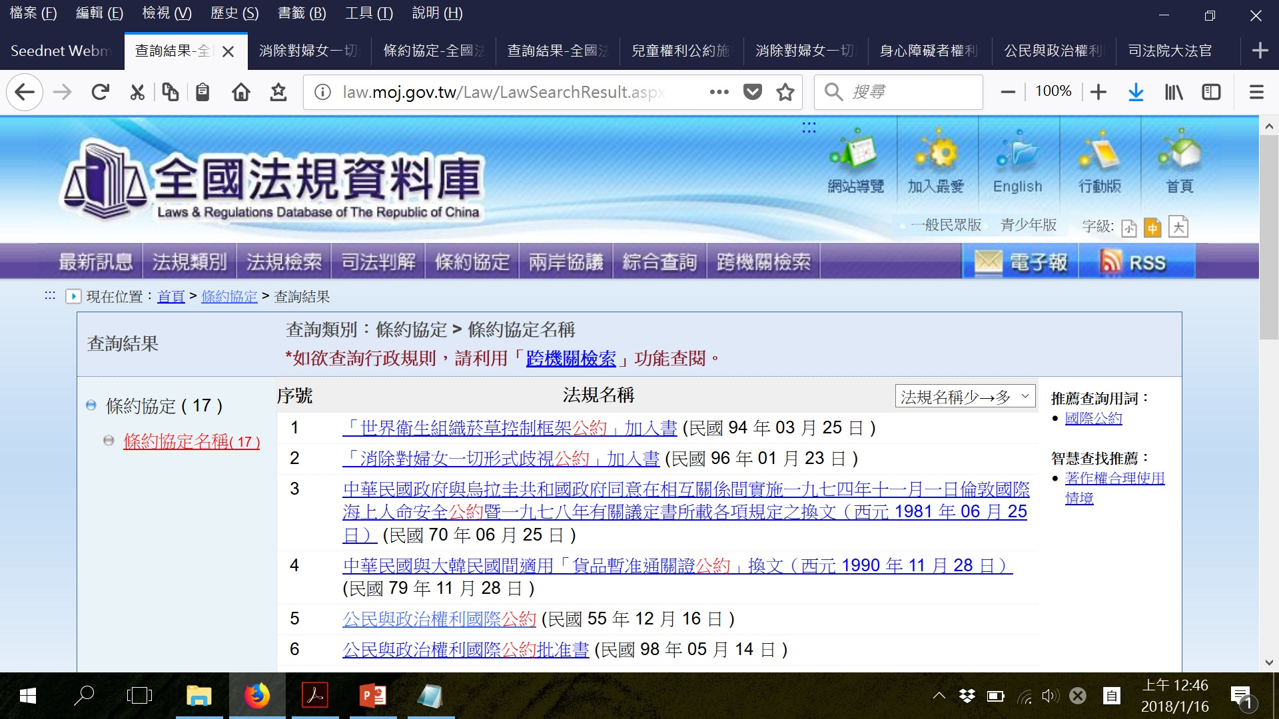

Slide 20
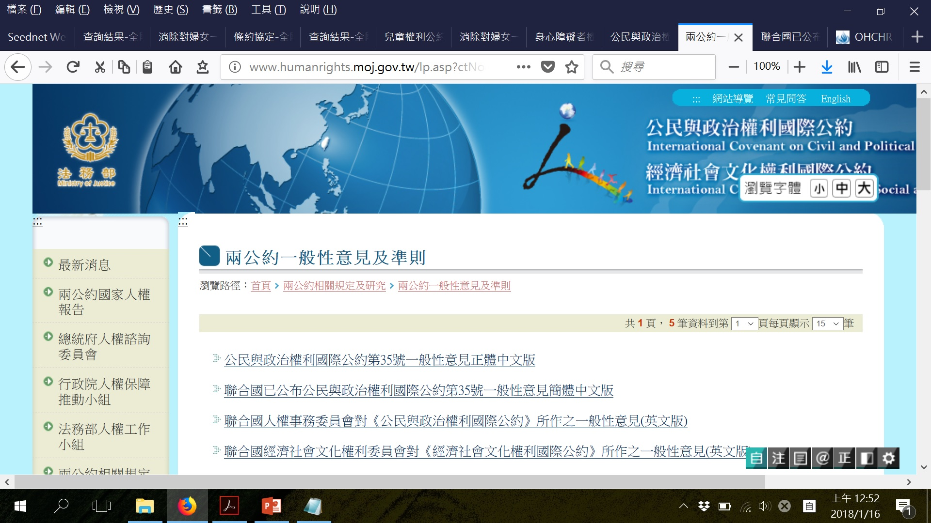

Slide 21
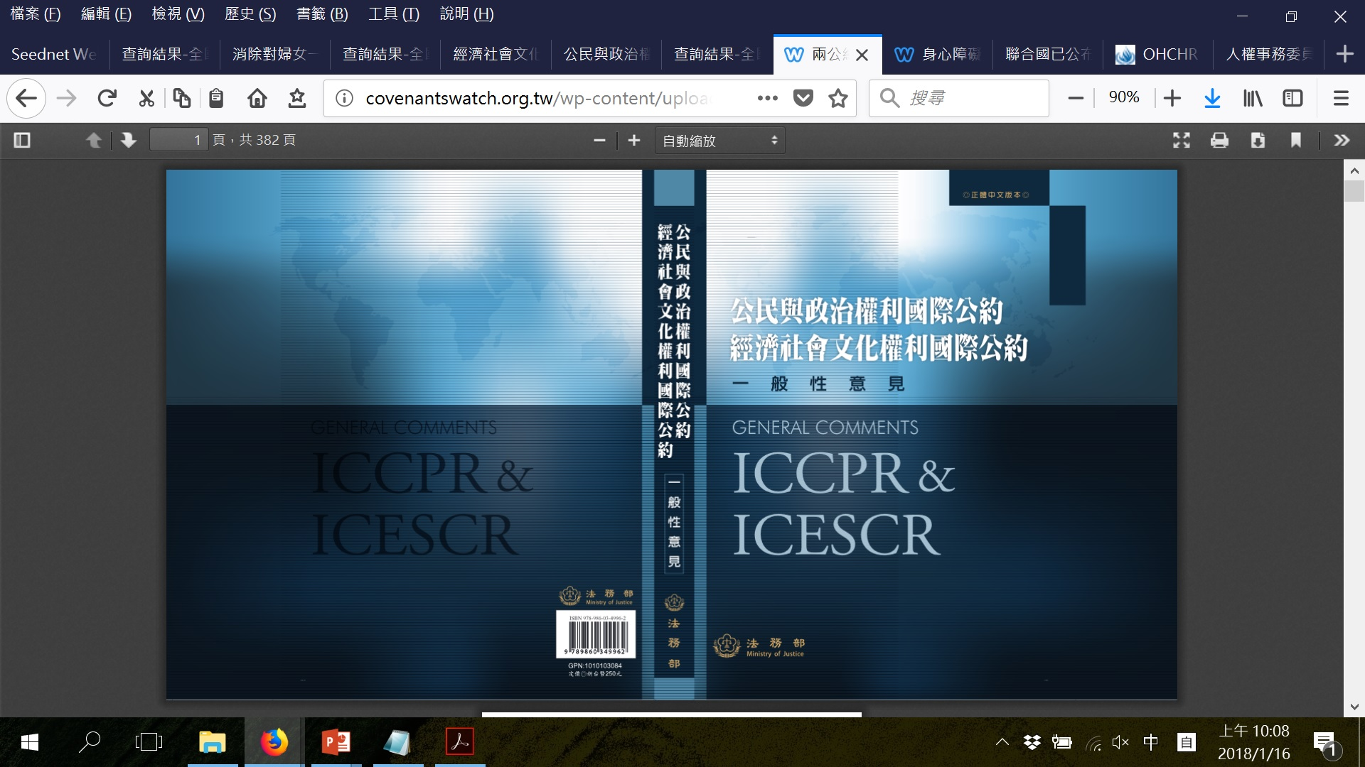

Slide 22
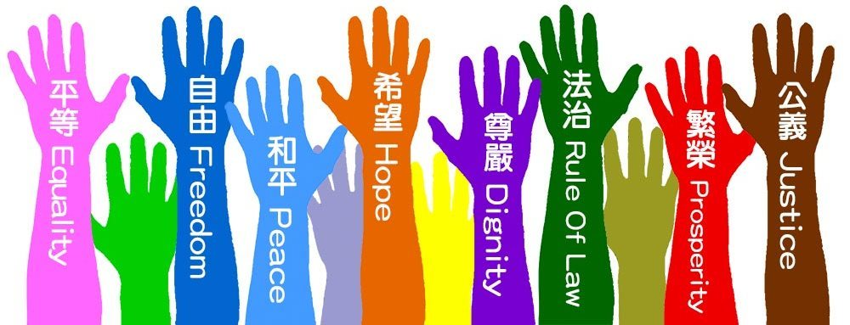
二、人權公約的監督機制
透過人權『國家報告』的監督機制，督促政府機關修改法律行政命令、變革國家政策與更新施政方式。
民間團體提出監督機制『影子報告』
設立：總統府人權諮詢委員會、行政院人權保障推動小組、法務部人權工作小組…

Slide 23
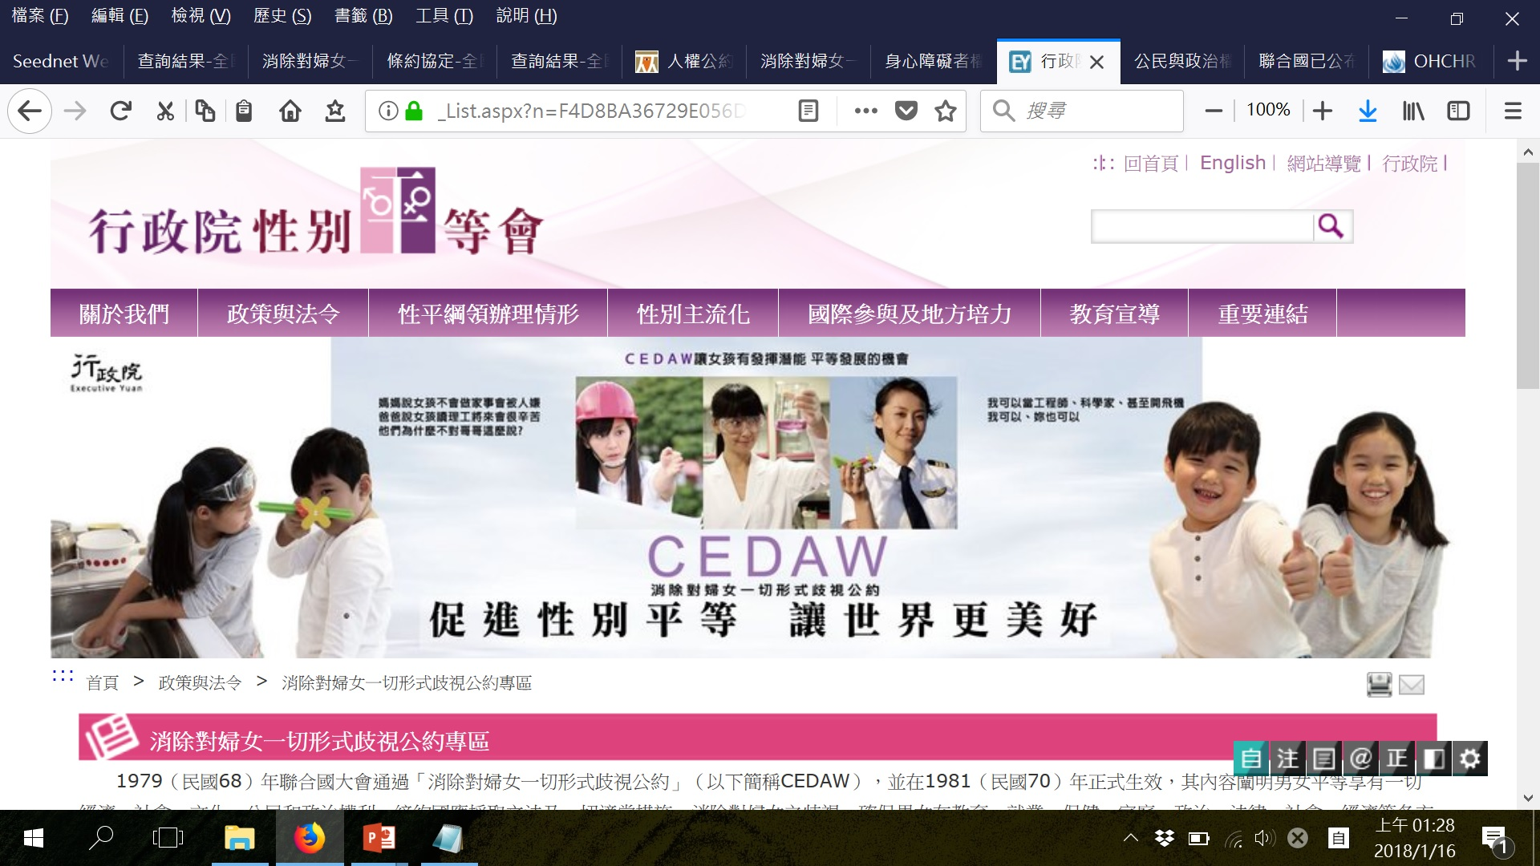

Slide 24
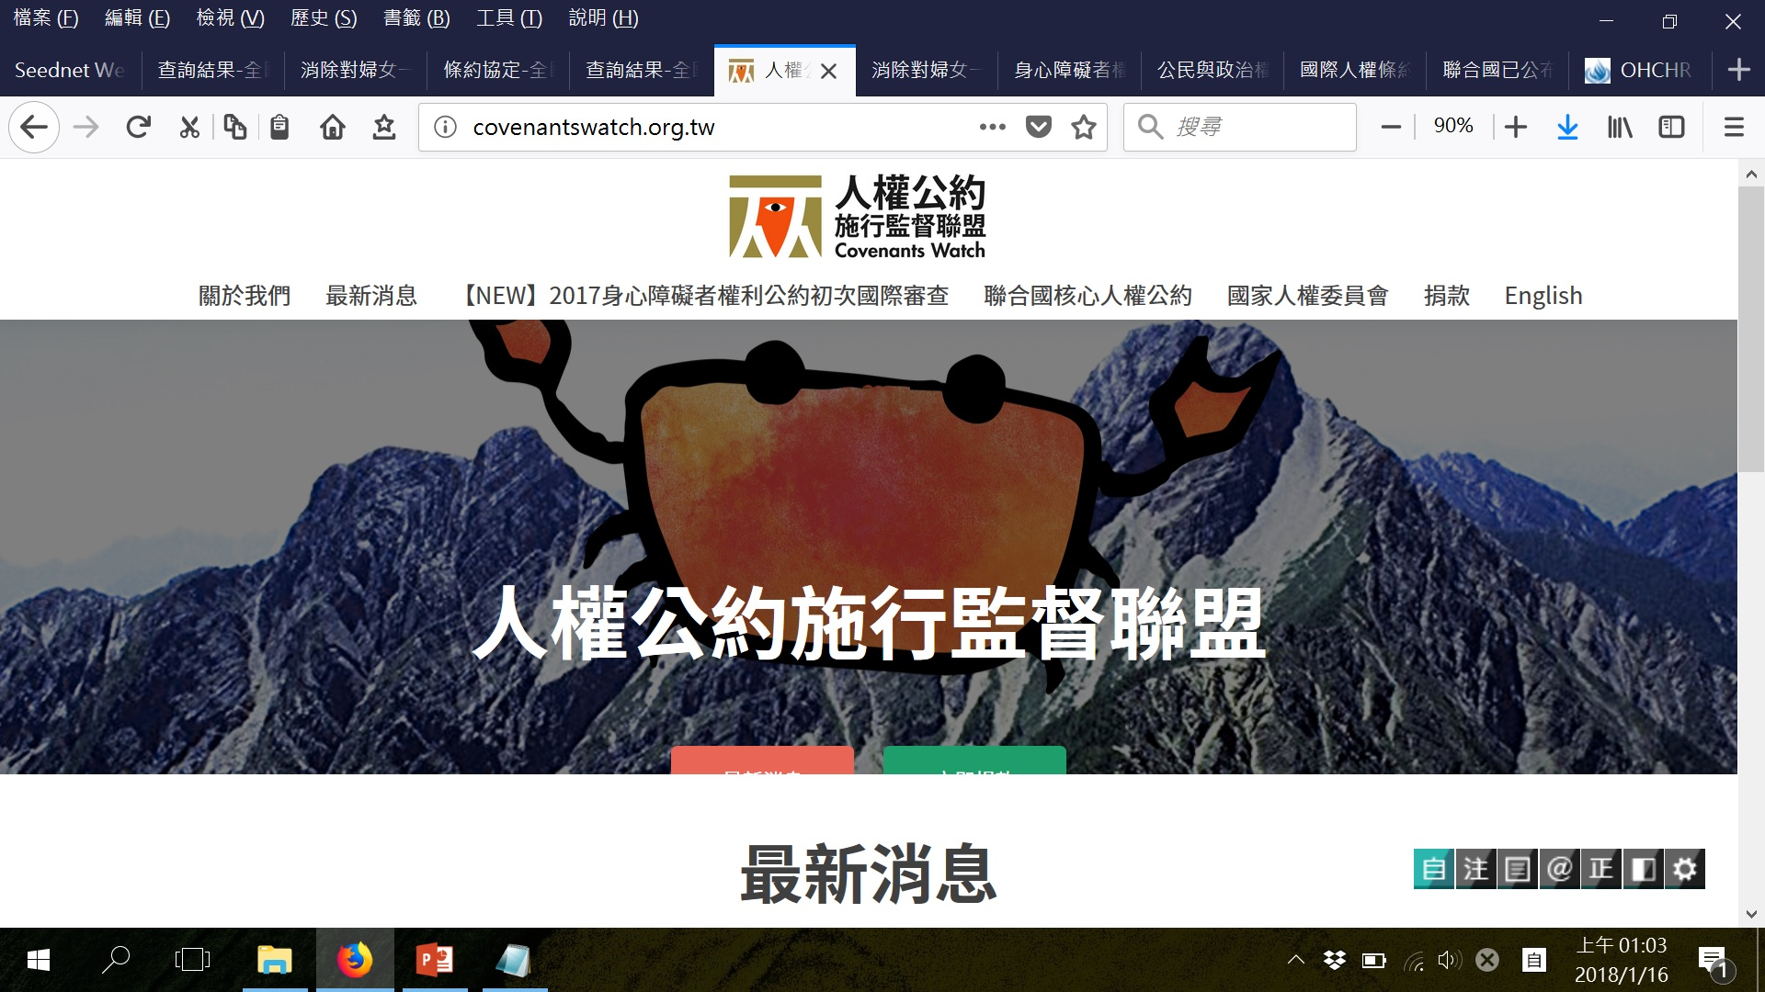

Slide 25
當前的人權工作議題
一、落實兩公約
(一)國家人權報告：
1.公政公約第40條規定：「本公約締約國承允依照下列規定，各就其實施本公約所確認權利而採取之措施，及在享受各種權利方面所獲之進展，提具報告書。」
2.經社文公約第16條規定：「本公約締約國承允依照本公約本編規定，各就其促進遵守本公約所確認各種權利而採取之措施及所獲之進展，提具報告書。

Slide 26
當前的人權工作議題
3.兩公約施行法第6條規定：「政府應依兩公約規定，建立人權報告制度。」
4.國家人權報告應包含的內容：根據聯合國大會第52/l18及53/138號決議所提出的最近一次「根據國際人權條約提交報告的協調準則彙編」中，有關國家人權報告的撰寫機構、程序、形式及內容

Slide 27
當前的人權工作議題
5.依據聯合國模式，公政公約每4年、經社文公約每5年提交報告及進行審查。
6. 2012年完成兩公約初次國家報告：
我國初次符合上述提交報告的協調準則彙編要求的國家人權報告於2012年撰寫完成，2013年辦理國際審查完竣，國際人權專家並提出81點結論性意見與建議。
7. 2016年完成兩公約第二次國家報告：我國兩公約第二次國家報告於2016年4月25日發表，並於2017年1月16日至1月20日再次邀請國際人權專家進行「兩公約第二次國家報告」之國際審查，國際人權專家並提出78點結論性意見與建議。

Slide 28

當前的人權工作議題
(二)持續推動人權大步走計畫，加強兩公約宣導；2016年起陸續與地方政府機關合作，辦理兩公約宣導業務。
(三)檢討與兩公約不符之法令及行政措施

Slide 29

三、國內法與人權公約牴觸時
1.憲法與人權公約:
憲法>人權公約

Slide 30
三、國內法與人權公約牴觸時
2.法律與人權公約抵觸時：
(1)特別法優於普通法說？
(2)基本法（人權公約）優先適用說？
(3)依據時間先後判斷：公約施行法前已存在之法律→新法優於舊法
(4)新法優於舊法說？

Slide 31
三、國內法與人權公約牴觸時
3.行政命令與國際人權公約
人權公約優先
兩公約施行法第8條：「各級政府機關應依兩公約規定之內容，檢討所主管之法令及行政措施，有不符兩公約規定者，應於本法施行後二年內，完成法令之制（訂）定、修正或廢止及行政措施之改進。」

Slide 32

讓我們來Kahoot一下 https://kahoot.it/

Slide 33
四、性別相關人權公約內容介紹
公政公約第 二 條 第1項：「 本公約締約國承允尊重並確保所有境內受其管轄之人，無分種族、膚色、性別、語言、宗教、政見或其他主張民族本源或社會階級、財產、出生或其他身分等等，一律享受本公約所確認之權利。」
第二十四條第1項：「所有兒童有權享受家庭、社會及國家為其未成年身分給予之必需保護措施，不因種族、膚色、性別、語言、宗教、民族本源或社會階級、財產、或出生而受歧視。」

Slide 34
四、性別相關人權公約內容介紹
公政公約第二十六條：「人人在法律上一律平等，且應受法律平等保護，無所歧視。在此方面，法律應禁止任何歧視，並保證人人享受平等而有效之保護，以防因種族、膚色、性別、語言、宗教、政見或其他主張、民族本源或社會階級、財產、出生或其他身分而生之歧視。

Slide 35
四、性別相關人權公約內容介紹
社經文公約第 二 條 第二項：「 本公約締約國承允保證人人行使本公約所載之各種權利，不因種族、膚色、性別、語言、宗教、政見或其他主張、民族本源或社會階級、財產、出生或其他身分等等而受歧視。」
第 三 條：「本公約締約國承允確保本公約所載一切經濟社會文化權之享受，男女權利一律平等。」

Slide 36
四、性別相關人權公約內容介紹
社經文公約第 七 條：「本公約締約國確認人人有權享受公平與良好之工作條件，尤須確保：
(一） 所有工作者之報酬使其最低限度均能：
(1) 獲得公允之工資，工作價值相等者享受同等報酬，不得有任何區別，尤須保證婦女之工作條件不得次於男子，且應同工同酬；
(2) 維持本人及家屬符合本公約規定之合理生活水平；
（二） 安全衛生之工作環境；
（三） 人人有平等機會於所就職業升至適當之較高等級，不受年資才能以外其他考慮之限制；

Slide 37
公政公約主要內容
公政公約
人民自決權(1)
一般性規定2-5
具體權利內容6-27
公約監督機制28-45
公約解釋限制46-47
簽屬、批准及交存48-53

Slide 38
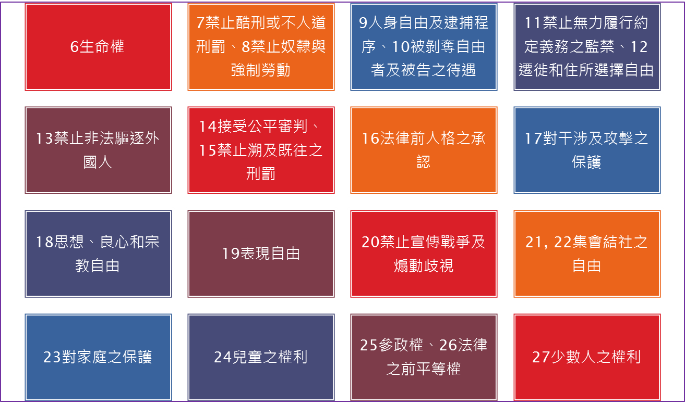
公政公約具體權利內容

Slide 39
經社文公約主要內容
經社文公約
人民自決權(1)
一般性規定2-5
具體權利內容6-15
公約監督16-25
簽屬、批准加入及交存48-53

Slide 40
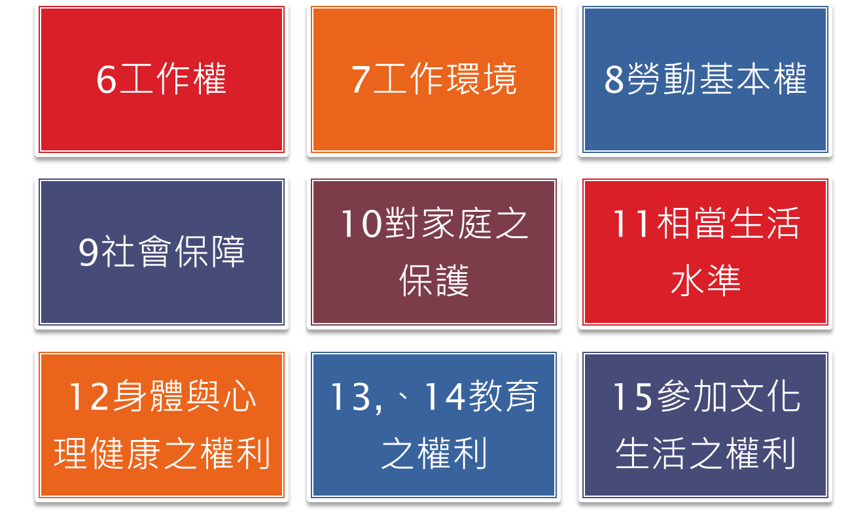
經社文公約具體權利內容

Slide 41
四、CEDAW公約內容介紹
§1~4反歧視與國家義務
§7-9公共參與
國籍權
暴力防治
§6禁止人口犯運
§5消除文化習俗歧視

Slide 42
四、CEDAW公約內容介紹
§10-11教育及工作上平等
§16婚姻與家庭
§15法律之前平等
§14性別與環境正義
§12-13健康權與社會安全

Slide 43
四、CEDAW公約內容介紹
第1條：「本公約中，“對婦女的歧視”一詞指基於性別而作的任何區別、排斥或限制，其影響或其目的均足以妨礙或否認婦女不論已婚未婚在男女平等的基礎上認識、享有或行使在政治、經濟、社會、文化、公民或任何其他方面的人權和基本自由。」

Slide 44
四、CEDAW公約內容介紹
歧視的定義
1 「直接歧視」包括明顯以性或性別差異為由所實施的差別待遇。
2 「間接歧視」係指法律、政策、方案或措施表面上對男性和女性無任何歧視，但在實際上產生歧視婦女的效果。因看似中性(neutral)的措施沒有考慮男女間既存的不平等狀況。此外，不正視歧視之結構和歷史模式以及忽略男女權力關係之不平等，有可能使間接歧視狀況更加惡化。

Slide 45
四、CEDAW公約內容介紹
「間接歧視」
釋字第666號：「系爭規定既不認性交易中支付對價之一方有可非難，卻處罰性交易圖利之一方，鑑諸性交易圖利之一方多為女性之現況，此無異幾僅針對參與性交易之女性而為管制處罰，尤以部分迫於社會經濟弱勢而從事性交易之女性，往往因系爭規定受處罰，致其業已窘困之處境更為不利。」

Slide 46
四、CEDAW公約內容介紹
歧視的定義
3 「交叉性歧視」係指以性和性別為由對婦女的歧視，與影響婦女的一些其他因素息息相關，包括種族、健康狀況、年齡、性取向和性別認同等，如針對新住民、原住民、單親、身心障礙婦女、高齡婦女及LGBTI等人之歧視。

Slide 47
四、CEDAW公約內容介紹
優惠性差別待遇
第四條：「締約各國為加速實現男女事實上的平等而採取的暫行特別措施，不得視為本公約所指的歧視，亦不得因此導致維持不平等的標準或另立標準；這些措施應在男女機會和待遇平等的目的達到之後，停止採用。」

Slide 48
四、CEDAW公約內容介紹
優惠性差別待遇
1.CEDAW公約的平等包括形式平等與實質平等。但「實質平等」不同於司法院大法官解釋之內涵，可追求事實上平等與結果平等。
如：保障一定比例之性別比例、席次

Slide 49

四、CEDAW公約內容介紹
優惠性差別待遇
2.CEDAW公約「暫時性措施」仍應符合公約目的。
3.達到目的時，即應停止使用暫時性措施

Slide 50
五、案例討論

Slide 51
案例解析1-性別平等原則
案例
祭祀公業條例施行前，依照內部規約大多是限定以男性子孫為派下員？
重點問題探討
CEDAW第2條、第5條
憲法第7條、增修條文第10條第6項
司法院釋字
司法院釋字第728號
(解釋文摘要)。多數情形致女子不得為派下員，但該等規約係設立人及其子孫所為之私法上結社及財產處分行為，基於私法自治，原則上應予尊重，以維護法秩序之安定。是上開規定以規約認定祭祀公業派下員，尚難認與憲法第七條保障性別平等之意旨有違，致侵害女子之財產權。

Slide 52
問題與討論
CEDAW第二條
締約各國譴責對婦女一切形式的歧視，協議立即用一切適當辦法，推行消除對婦女歧視的政策。為此目的，承擔：
（b）採取適當立法和其他措施，包括在適當情況下實行制裁，以禁止對婦女的一切歧視；...
（e）採取一切適當措施，消除任何個人、組織或企業對婦女的歧視；
（f）採取一切適當措施，包括制定法律，以修改或廢除構成對婦女歧視的現行法律、規章、習俗和慣例；

Slide 53
問題與討論
第五條
締約各國應採取一切適當措施：
（a）改變男女的社會和文化行為模式，以消除基於性別而分尊卑觀念或基於男女任務定型所產生的偏見、習俗和一切其他做法；

Slide 54
問題與討論
1.祭祀公業條例施行前，依據派下員內部規約大多限於男係子孫繼承，是否屬於條約的歧視？
2.法安定性（不溯及既往）與性別平等的人權保障，應以如何協調？

Slide 55
案例解析2-傳統習俗與性別
案例
我國民法雖男女皆享有繼承權，但據統計我國拋棄繼承者女性約佔六成。？
重點問題探討
憲法第7條、增修條文第10條
CEDAW公約第2條第5條
公約內容
第五條
締約各國應採取一切適當措施：
（a）改變男女的社會和文化行為模式，以消除基於性別而分尊卑觀念或基於男女任務定型所產生的偏見、習俗和一切其他做法；

Slide 56

問題與討論
CEDAW第五條
締約各國應採取一切適當措施：
（a）改變男女的社會和文化行為模式，以消除基於性別而分尊卑觀念或基於男女任務定型所產生的偏見、習俗和一切其他做法；

Slide 57
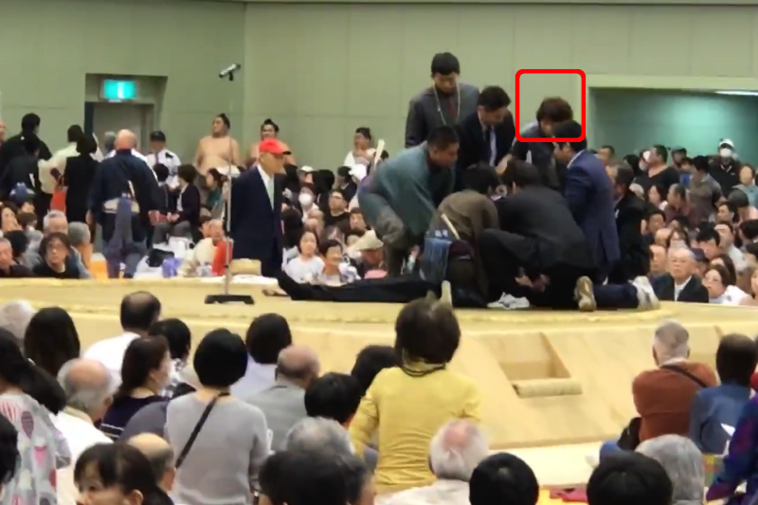
問題與討論
日本京都府舞鶴市四月4日舉行大相撲春季巡迴賽，舞鶴市長在致詞時突然昏倒，引起現場一陣騷動。正當眾人不知所措之際，數名女性衝上土俵為市長進行心肺復甦術。不料現場卻傳來「請女性下來、換男性上去」的廣播，幸好急救者依然堅持施救，也讓暈厥得市長撿回一命。此事引發日本輿論譁然，日本相撲協會則承認廣播內容不當，向社會大眾致歉。

Slide 58
問題與討論
1.若承辦工作時，遇到女性民眾普遍拋棄繼承，有何具體措施可以改變此現況？
2.請舉出我國民間婚喪喜慶之習俗，涉及性別差別待遇或尊卑者，試舉出三例。
3.若政府推動廢除傳統文化、習俗中性別歧視的部分，是否會侵害人民的宗教信仰自由、契約自由、破壞傳統？有何兼顧性別與文化傳統習俗的作法？

Slide 59


Slide 60
案例解析3-暫時性措施
案例
我國目前選舉制度與部分法規皆有性別比例或保障名額。
重點問題探討
憲法第7條、增修條文第10條
CEDAW公約第4條、第7條
公約內容
第七條
締約各國應採取一切適當措施，消除在本國政治和公共生活中對婦女的歧視，特別應保證婦女在與男子平等的條件…

Slide 61
問題與討論
CEDAW第七條
締約各國應採取一切適當措施，消除在本國政治和公共生活中對婦女的歧視，特別應保證婦女在與男子平等的條件下：
（a）在一切選舉和公民投票中有選舉權，並在一切民選機構有被選舉權；
（b）參加政府政策的制訂及其執行，並擔任各級政府公職，執行一切公務；
（c）參加有關本國公共和政治生活的非政府組織和協會。

Slide 62
問題與討論
1.目前澎湖縣政府中各委員會或組織法內，是否有性別比例？
2.請問，一定性別比例的委員，是否有助於合議制委員會的性別意識提升？
3.特定性別比例、名額保障可能帶來附隨的缺點有何？

Slide 63
案例解析4-性別教育
近來因同婚議題延燒，部分家長團體主張我國多元性別教育淪為性道德淪喪、性氾濫等錯誤價值，應停止此種教學內容
重點問題探討：
憲法第7條、第22條
CEDAW公約第10條
司法院釋字第617號：
(解釋文摘要)為維持男女生活中之性道德感情與社會風化，立法機關如制定法律加以規範，則釋憲者就立法者關於社會多數共通價值所為之判斷，原則上應予尊重。惟為貫徹憲法第十一條保障人民言論及出版自由之本旨，除為維護社會多數共通之性價值秩序所必要而得以法律加以限制者外，仍應對少數性文化族群依其性道德感情與對社會風化之認知而形諸為性言論表現或性資訊流通者，予以保障。

Slide 64
問題與討論
釋字第617號：
「…為維持男女生活中之性道德感情與社會風化，立法機關如制定法律加以規範，則釋憲者就立法者關於社會多數共通價值所為之判斷，原則上應予尊重。惟為貫徹憲法第十一條保障人民言論及出版自由之本旨，除為維護社會多數共通之性價值秩序所必要而得以法律加以限制者外，仍應對少數性文化族群依其性道德感情與對社會風化之認知而形諸為性言論表現或性資訊流通者，予以保障。…」

Slide 65
問題與討論
釋字第748號：
「…憲法第7條規定：「中華民國人民，無分男女、宗教、種族、階級、黨派，在法律上一律平等。」本條明文揭示之5種禁止歧視事由，僅係例示，而非窮盡列舉。是如以其他事由，如身心障礙、性傾向等為分類標準，所為之差別待遇，亦屬本條平等權規範之範圍。。…」

Slide 66
問題與討論
CEDAW公約第十條
締約各國應採取一切適當措施以消除對婦女的歧視，以保證婦女在教育方面享有與男子平等的權利，特別是在男女平等的基礎上保證：
…
（c）為消除在各級和各種方式的教育中對男女任務的任何定型觀念，應鼓勵實行男女同校和其他有助於實現這個目的的教育形式，並特別應修訂教科書和課程以及相應地修改教學方法；」

Slide 67
問題與討論：
CEDAW性別平等是僅限於生理上性別？
CEDAW公約第28號一般性建議：
「交叉性為理解第2條所載列締約國一般義務範圍的根本概念。以性和性別為由而對婦女的歧視，與其他影響婦女的因素息息相關，如：種族、族裔、宗教或信仰、健康狀況、年齡、階級、種姓、性取向和性別認同等。」

Slide 68

問題與討論
1.公立學校雖依據性別教育平等法進行性別多元介紹，可否因家長團體抗議而停止性別多元教育的相關內容？

Slide 69
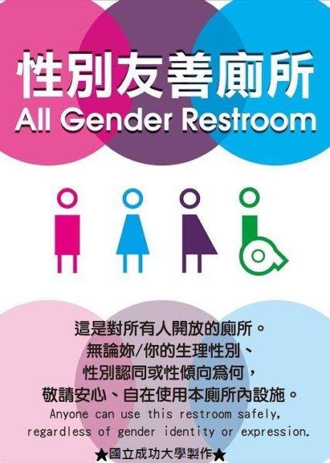
問題與討論
2.從性別比例而言，我國社會仍普遍認為「男生應念理工、女生適合文史」，有何建議具體方法可改善此種現況？否可採用『科系入學性別名額保障』？

Slide 70
案例解析5性別與法律之前的平等
案例內容
我國民法最低結婚、婚約年齡有性別差異
重點問題探討
CEDAW第14條、第16條
因應作為
是否需要修改民法？

Slide 71
問題與討論
CEDAW第16條第2項：
「2.童年訂婚和結婚應不具法律效力，並應採取一切必要行動，包括制訂法律，規定結婚最低年齡，並規定婚姻必須向正式機構登記。」

Slide 72
問題與討論
民法第 973 條：
「男未滿十七歲，女未滿十五歲者，不得訂定婚約。」
第 980 條
「男未滿十八歲，女未滿十六歲者，不得結婚。」

Slide 73
問題與討論
第21號一般性意見書
36. 1993年6月14日至25日於維也納舉行的世界人權會議，通過《人權宣言暨行動綱領》，敦促締約國廢止歧視女童和對女童造成傷害的現行法律、條例、習俗和慣例。第16條第2項和《兒童權利公約》均規定防止締約國允許未成年者結婚或使該等婚姻生效。根據《兒童權利公約》，「兒童係指18歲以下的任何人，除非對其適用之法律規定成年年齡低於18歲」。儘管已有定義與《維也納宣言》，委員會仍認為男女結婚的最低年齡皆應為18歲。

Slide 74
問題與討論
第21號一般性意見書
36. …男女結婚時承擔重要的責任，因此不應准許其達到成年和取得充分行為能力之前結婚。根據世界衛生組織的觀點，未成年人，尤指少女結婚生育，對其健康會造成不利影響，同時妨礙其學業，導致其經濟自立也受到侷限。
37. 這不僅影響婦女本身，還限制其能力發展和獨立性，減少其就業機會，從而對家庭和社區皆造成不利影響。
38. 部分國家規定男女不同的最低結婚年齡。其不正確地假定婦女的心智發展速度與男性不同，或她們結婚時的身心發展無關緊要，該等規定應予廢除。

Slide 75
問題與討論
1.若你/妳認為是否需要修改最低結婚年齡？
2. 子女姓氏雖可自由選擇，我國目前僅約5﹪從母姓，有何種可能性措施可提高選擇從母姓？

Slide 76
參考資料
衛生福利部為加強宣導CRC及CRPD，業架設CRC 資訊網(http://crc.sfaa.gov.tw/news.php)及CRPD 資訊網(http://crpd.sfaa.gov.tw/)，將國家報告、法規檢視成果等置於該網站供下載閱覽。
共同核心文件建置於法務部人權大步走專區網站(http://www.humanrights.moj.gov.tw/ct.asp?xItem=431258&ctNode=43060&mp=200 )供下載閱覽。
行政院性平會：https://www.gec.ey.gov.tw/Content_List.aspx?n=F4D8BA36729E056D
人權公約施行監督聯盟：http://covenantswatch.org.tw/

Slide 77


感謝您的聆聽
請多多指教析
107年兩公約人權教育訓練

